Slide 1

이것이 MySQL이다
Chapter 06: SQL 기본
저자 : 우재남

Slide 2
Contents
CHAPTER 06 SQL 기본
SECTION 01 SELECT문
1.1 원하는 데이터를 가져와 주는 기본적인 <SELECT… FROM>
1.2 특정한 조건의 데이터만 조회하는 <SELECT… FROM… WHERE>
1.3 GROUP BY 및 HAVING 그리고 집계 함수
1.4 SQL의 분류

Slide 3
Contents
CHAPTER 06 SQL 기본
SECTION 02 데이터의 변경을 위한 SQL문
2.1 데이터의 삽입 : INSERT
2.2 데이터의 수정 : UPDATE
2.3 데이터의 삭제 : DELETE FROM
2.4 조건부 데이터 입력, 변경
SECTION 03 WITH절과 CTE
3.1 WITH절과 CTE 개요
3.2 비재귀적 CTE

Slide 4
CHAPTER 06 SQL 기본
데이터베이스를 운영하기 위한 기본적인 SQL문에 대하여 알아본다.

Slide 5
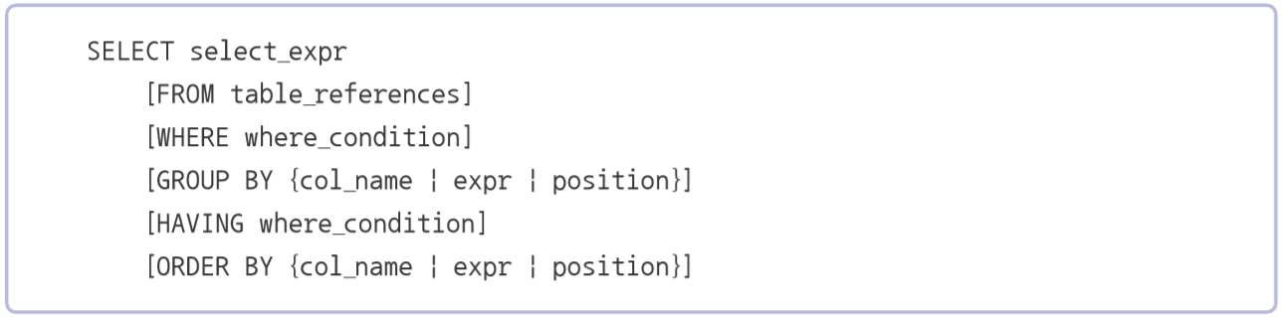
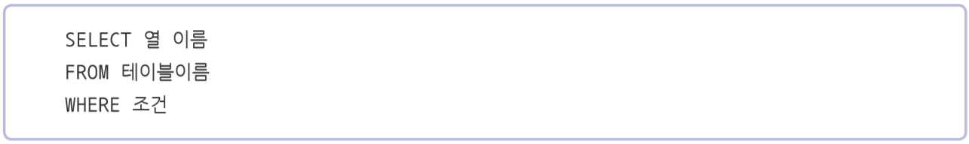
SECTION 01 SELECT문
<SELECT... FROM>
원하는 데이터를 가져와 주는 기본적인 구문
가장 많이 사용되는 구문
데이터베이스 내 테이블에서 원하는 정보 추출하는 명령

Slide 6
SECTION 01 SELECT문
USE 구문
SELECT문 학습 위해 사용할 데이터베이스 지정
지정해 놓은 후 특별히 다시 USE문 사용하거나 다른 DB를 사용하겠다고 명시하지 않는 이상 모든 SQL문은 지정 DB에서 수행
employees를 사용하기 위해서는 쿼리 창에 다음과 같이 입력한다.

Slide 7
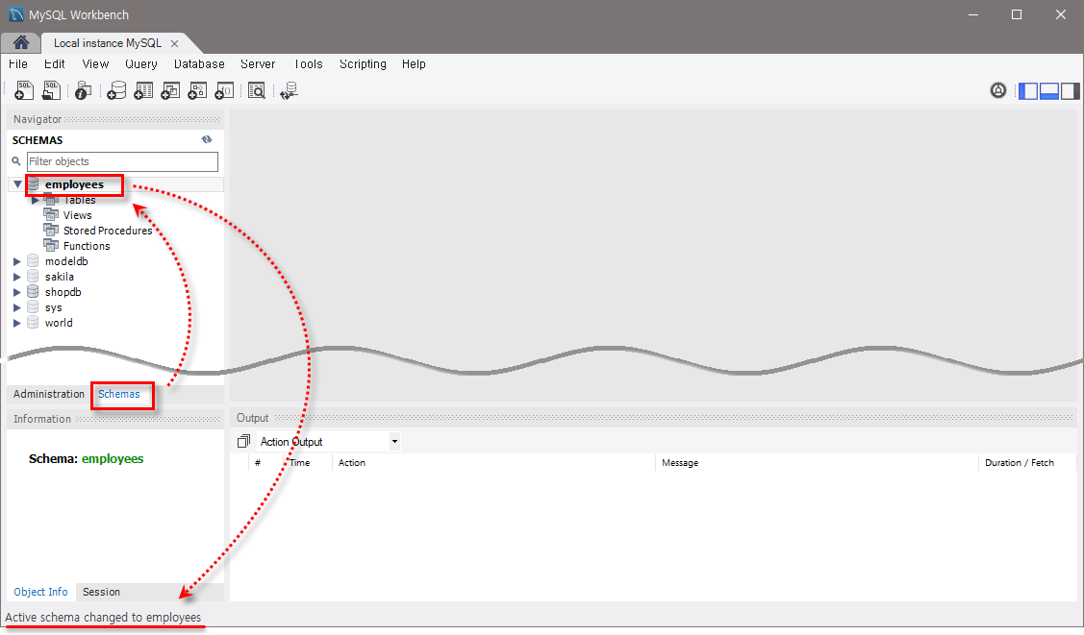
SECTION 01 SELECT문
USE 구문
Workbench 에서 직접 선택해서 사용도 가능
[Navigator]의 [Schemas] 탭, employees 데이터베이스를 더블 클릭하거나 마우스 오른쪽 버튼을 클릭한 후 [Set as Default Schema]를 선택
진한 글자로 전환, 왼쪽 아래‘Active schema changed to employees’ 메시지 나옴

Slide 8
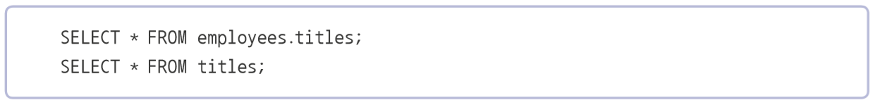
SECTION 01 SELECT문
SELECT와 FROM
SELECT *
선택된 DB가 employees 라면 다음 두 쿼리는 동일
SELECT 열 이름
테이블에서 필요로 하는 열만 가져오기 가능
여러 개의 열을 가져오고 싶을 때는 콤마로 구분
열 이름의 순서는 출력하고 싶은 순서대로 배열 가능

Slide 9
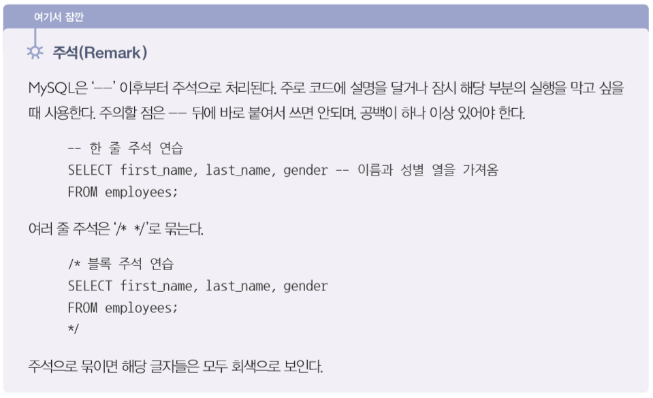
SECTION 01 SELECT문
SELECT와 FROM
주석(Remark)

Slide 10
SECTION 01 SELECT문
DB, TABLE, 열의 이름이 확실하지 않을 때 조회하는 방법
현재 서버에 어떤 DB가 있는지 보기
SHOW DATABASES;
현재 서버에 어떤 TABLE이 있는지 보기
데이터베이스에 있는 테이블 정보 조회
SHOW TABLE STATUS;
테이블 이름만 간단히 보기
SHOW TABLES;
employees 테이블의 열이 무엇이 있는지 확인
DESCRIBE employees; 또는 DESC employees;
Workbench의 [Navigator]로 확인 가능 하나 명령어를 알아두면 Linux 명령어 모드에서 사용 가능

Slide 11
SECTION 01 SELECT문
특정 조건의 데이터만 조회 - <SELECT … FROM … WHERE>
기본적인 WHERE절
조회하는 결과에 특정한 조건을 줘서 원하는 데이터만 보고 싶을 때 사용
SELECT 필드이름 FROM 테이블이름 WHERE 조건식;
ex)
관계 연산자의 사용
OR 연산자 : ‘…했거나’, ‘… 또는’
AND 연산자 : ‘...하고’, ‘…면서’, ‘… 그리고’
조건 연산자(=, <, >, <=, >=, < >, != 등)와 관계 연산자(NOT, AND, OR 등)를 조합하여 데이터를 효율적으로 추출 가능
ex)

Slide 12
SECTION 01 SELECT문
특정 조건의 데이터만 조회 - <SELECT … FROM … WHERE>
BETWEEN… AND와 IN( ) 그리고 LIKE
데이터가 숫자로 구성되어 있으며 연속적인 값 : BETWEEN … AND 사용
ex)
이산적인(Discrete) 값의 조건 : IN() 사용
ex)
문자열의 내용 검색 : LIKE 사용(문자뒤에 % - 무엇이든 허용, 한 글자와 매치 ‘_’ 사용)
ex)

Slide 13
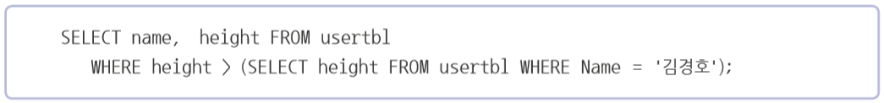
SECTION 01 SELECT문
ANY/ALL/SOME ,서브쿼리(SubQuery, 하위쿼리)
서브쿼리
쿼리문 안에 또 쿼리문이 들어 있는 것
서브쿼리 사용하는 쿼리로 변환 예제
ex) 김경호보다 키가 크거나 같은 사람의 이름과 키 출력
WHERE 조건에 김경호의 키를 직접 써주는 것을 쿼리로 해결
서브쿼리의 결과가 둘 이상이 되면 에러 발생

Slide 14
SECTION 01 SELECT문
ANY/ALL/SOME ,서브쿼리(SubQuery, 하위쿼리)
ANY
서브쿼리의 여러 개의 결과 중 한 가지만 만족해도 가능
SOME은 ANY와 동일한 의미로 사용
‘= ANY(서브쿼리)’는 ‘IN(서브쿼리)’와 동일한 의미
ALL
서브쿼리의 결과 중 여러 개의 결과를 모두 만족해야 함

Slide 15
SECTION 01 SELECT문
원하는 순서대로 정렬하여 출력 : ORDER BY
ORDER BY절
결과물에 대해 영향을 미치지는 않고 출력되는 순서를 조절하는 구문
기본적으로 오름차순 (ASCENDING) 정렬
내림차순(DESCENDING)으로 정렬하려면 열 이름 뒤에 DESC
ORDER BY 구문을 혼합해 사용하는 구문도 가능
키가 큰 순서로 정렬하되 만약 키가 같을 경우 이름 순으로 정렬
ASC(오름차순)는 디폴트 값이므로 생략 가능

Slide 16
SECTION 01 SELECT문
중복된 것은 하나만 남기는 DISTINCT
중복된 것을 골라서 세기 어려울 때 사용하는 구문
테이블의 크기가 클수록 효율적
중복된 것은 1개씩만 보여주면서 출력
출력하는 개수를 제한하는 LIMIT
일부를 보기 위해 여러 건의 데이터를 출력하는 부담 줄임
상위의 N개만 출력하는 ‘LIMIT N’ 구문 사용
개수의 문제보다는 MySQL의 부담을 많이 줄여주는 방법
테이블을 복사하는 CREATE TABLE … SELECT
테이블을 복사해서 사용할 경우 주로 사용
CREATE TABLE 새로운 테이블 (SELECT 복사할 열 FROM 기존테이블)
지정한 일부 열만 복사하는 것도 가능
PK나 FK 같은 제약 조건은 복사되지 않음

Slide 17
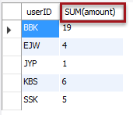
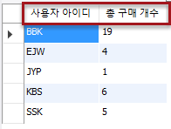
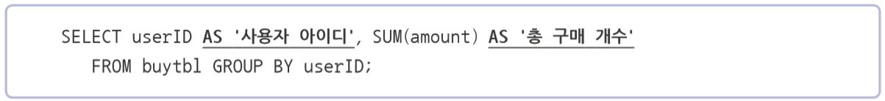
SECTION 01 SELECT문
GROUP BY 및 HAVING 그리고 집계 함수
GROUP BY절
그룹으로 묶어주는 역할
집계 함수(Aggregate Function)와 함께 사용
효율적인 데이터 그룹화 (Grouping)
ex) 각 사용자 별로 구매한 개수를 합쳐 출력
읽기 좋게 하기 위해 별칭(Alias) AS 사용

Slide 18
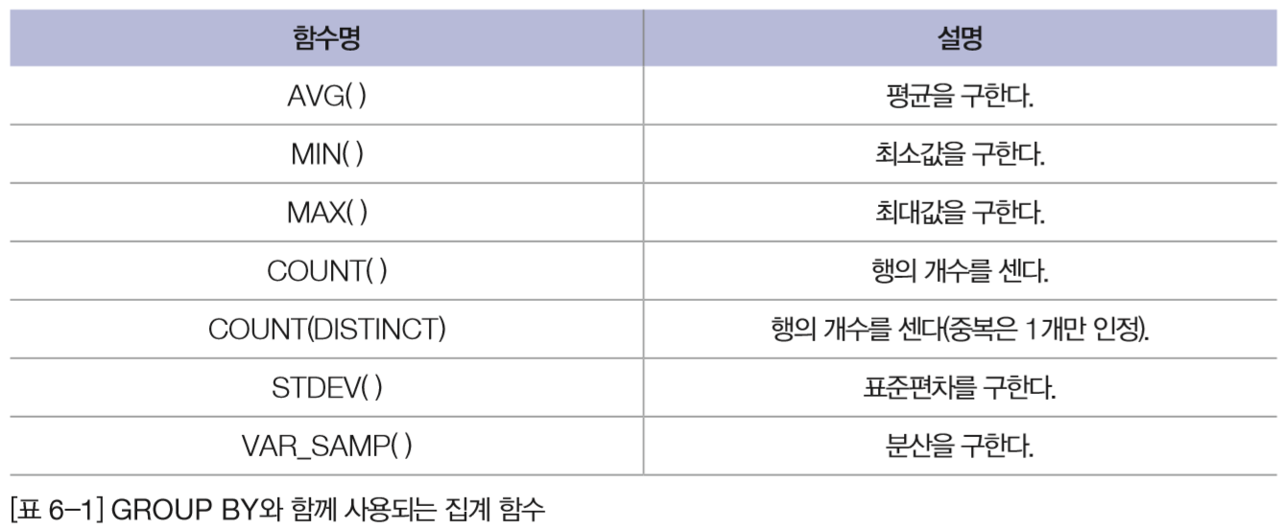
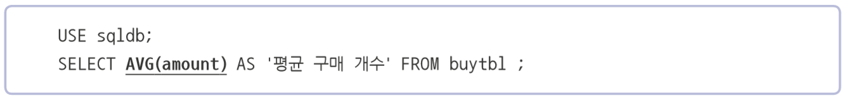

SECTION 01 SELECT문
GROUP BY 및 HAVING 그리고 집계 함수
GROUP BY와 함께 자주 사용되는 집계 함수
ex) 전체 구매자가 구매한 물품의 개수 평균

Slide 19
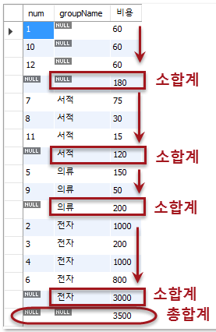
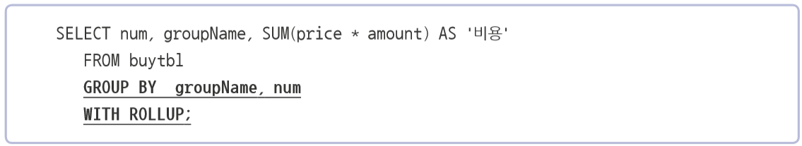
SECTION 01 SELECT문
GROUP BY 및 HAVING 그리고 집계 함수
Having절
WHERE와 비슷한 개념으로 조건 제한하는 것이지만, 집계 함수에 대해서 조건을 제한하는 것
HAVING절은 꼭 GROUP BY절 다음에 나와야 함(순서 바뀌면 안됨)
ROLLUP
총합 또는 중간 합계가 필요할 경우 사용
GROUP BY절과 함께 WITH ROLLUP문 사용
ex) 분류(groupName) 별로 합계 및 그 총합 구하기

Slide 20
SECTION 01 SELECT문
SQL의 분류
DML (Data Manipulation Language, 데이터 조작 언어)
데이터를 조작(선택, 삽입, 수정, 삭제)하는 데 사용되는 언어
DML 구문이 사용되는 대상은 테이블의 행
DML 사용하기 위해서는 테이블이 정의되어 있어야 함
SQL문 중 SELECT, INSERT, UPDATE, DELETE가 이 구문에 해당
트랜잭션(Transaction)이 발생하는 SQL도 DML에 속함
테이블의 데이터를 변경(입력/수정/삭제)할 때 실제 테이블에 완전히 적용하지 않고, 임시로 적용시키는 것
취소 가능

Slide 21
SECTION 01 SELECT문
SQL의 분류
DDL (Data Definition Language, 데이터 정의 언어)
데이터베이스, 테이블, 뷰, 인덱스 등의 데이터베이스 개체를 생성/삭제/변경하는 역할
CREATE, DROP, ALTER 자주 사용
DDL은 트랜잭션 발생시키지 않음
되돌림(ROLLBACK)이나 완전적용(COMMIT) 사용 불가
실행 즉시 MySQL에 적용
DCL (Data Control Language, 데이터 제어 언어)
사용자에게 어떤 권한을 부여하거나 빼앗을 때 주로 사용하는 구문
GRANT/REVOKE/DENY 구문

Slide 22
SECTION 02 데이터의 변경을 위한 SQL문
데이터의 삽입 : INSERT
INSERT문의 기본
테이블 이름 다음에 나오는 열 생략 가능
생략할 경우에 VALUES 다음에 나오는 값들의 순서 및 개수가 테이블이 정의된 열 순서 및 개수와 동일해야 함
자동으로 증가하는 AUTO_INCREMENT
INSERT에서는 해당 열이 없다고 생각하고 입력
INSERT문에서 NULL 값 지정하면 자동으로 값 입력
1부터 증가하는 값 자동 입력
적용할 열이 PRIMARY KEY 또는 UNIQUE일 때만 사용가능
데이터 형은 숫자 형식만 사용 가능

Slide 23
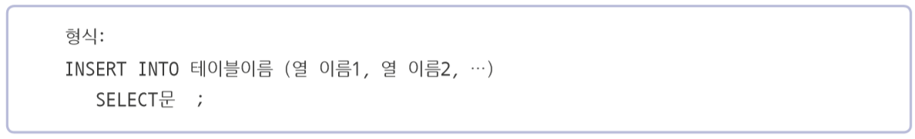
SECTION 02 데이터의 변경을 위한 SQL문
데이터의 삽입 : INSERT
대량의 샘플 데이터 생성
INSERT INTO … SELECT 구문 사용
다른 테이블의 데이터를 가져와 대량으로 입력하는 효과
SELECT문의 열의 개수 = INSERT 할 테이블의 열의 개수
테이블 정의 까지 생략 하려면 CREATE TABLE … SELECT 구문을 사용

Slide 24
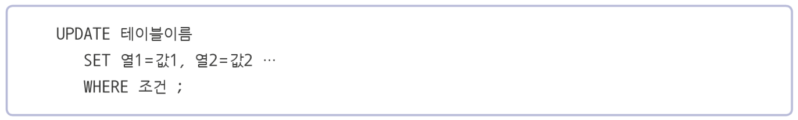
SECTION 02 데이터의 변경을 위한 SQL문
데이터의 수정 : UPDATE
기존에 입력되어 있는 값 변경하는 구문
WHERE절 생략 가능하나 WHERE절 생략하면 테이블의 전체 행의 내용 변경됨
실무에서 실수가 종종 일어남, 주의 필요
원상태로 복구하기 복잡하며, 다시 되돌릴 수 없는 경우도 있음

Slide 25
SECTION 02 데이터의 변경을 위한 SQL문
데이터의 삭제 : DELETE FROM
행 단위로 데이터 삭제하는 구문
WHERE절 생략되면 전체 데이터를 삭제함
테이블을 삭제하는 경우의 속도 비교
DML문인 DELETE는 트랜잭션 로그 기록 작업 때문에 삭제 느림
DDL문인 DROP과 TRUNCATE문은 트랜잭션 없어 빠름
테이블 자체가 필요 없을 경우에는 DROP 으로 삭제
테이블의 구조는 남겨놓고 싶다면 TRUNCATE로 삭제하는 것이 효율적

Slide 26
SECTION 02 데이터의 변경을 위한 SQL문
조건부 데이터 입력, 변경
기본 키가 중복된 데이터를 입력한 경우
오류로 입력 불가
대용량 데이터 처리의 경우 에러 발생하지 않은 구문 실행
INSERT IGNORE문
에러 발생해도 다음 구문으로 넘어가게 처리
에러 메시지 보면 적용되지 않은 구문이 어느 것인지 구분 가능
ON DUPLICATE KEY UPDATE 구문
기본 키가 중복되면 데이터를 수정되도록 하는 구문도 활용 가능

Slide 27
SECTION 03 WITH절과 CTE
WITH절과 CTE 개요
WITH절은 CTE(Common Table Expression)를 표현하기 위한 구문
MySQL 8.0 이후부터 사용 가능하게 됨
CTE는 기존의 뷰, 파생 테이블, 임시 테이블 등을 대신할 수 있으며 간결한 식으로 보여짐
CTE는 ANSI-SQL99 표준(기존 SQL은 ANSI-SQL92 기준)
CTE는 비재귀적 CTE와 재귀적 CTE가 있지만 주로 사용되는 것은 비재귀적 CTE

Slide 28
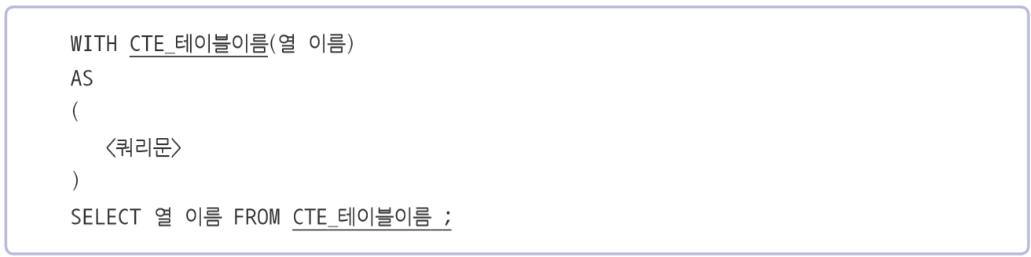
SECTION 03 WITH절과 CTE
비재귀적 CTE
단순한 형태, 복잡한 쿼리문장을 단순화하는데 적합
CTE는 뷰와 용도가 비슷하지만 개선된 점이 많음
뷰는 계속 존재해서 다른 구문에서도 사용 가능하지만, CTE와 파생 테이블은 구문이 끝나면 소멸됨
중복 CTE 허용됨

Slide 29

Thank You!
이것이 MySQL 이다

